Slide 1

Машинное Обучение
Лекция 1.03
В которой мы обсудим то что не сразу надо бежать и складывать данные в модели МО
Долганов Антон Юрьевич

Slide 2

Ранее в Машинном Обучении
.
Данные
Табличные (с ними и будем работать в рамках этой недели)
Категориальные (номинальные, порядковые)
Числовые (дискретные, непрерывные)
Другие (изображение / видео, временной ряд, текст)
Основы Линейной Алгебры
Объекты (Скаляры, Векторы, Матрицы, Тензоры*)
Операции (Сложение, Умножение, Размерность данных)
Математический Анализ
Функции (Линейные и Нелинейные)
Производные (нужно помнить таблицу производных)

Slide 3
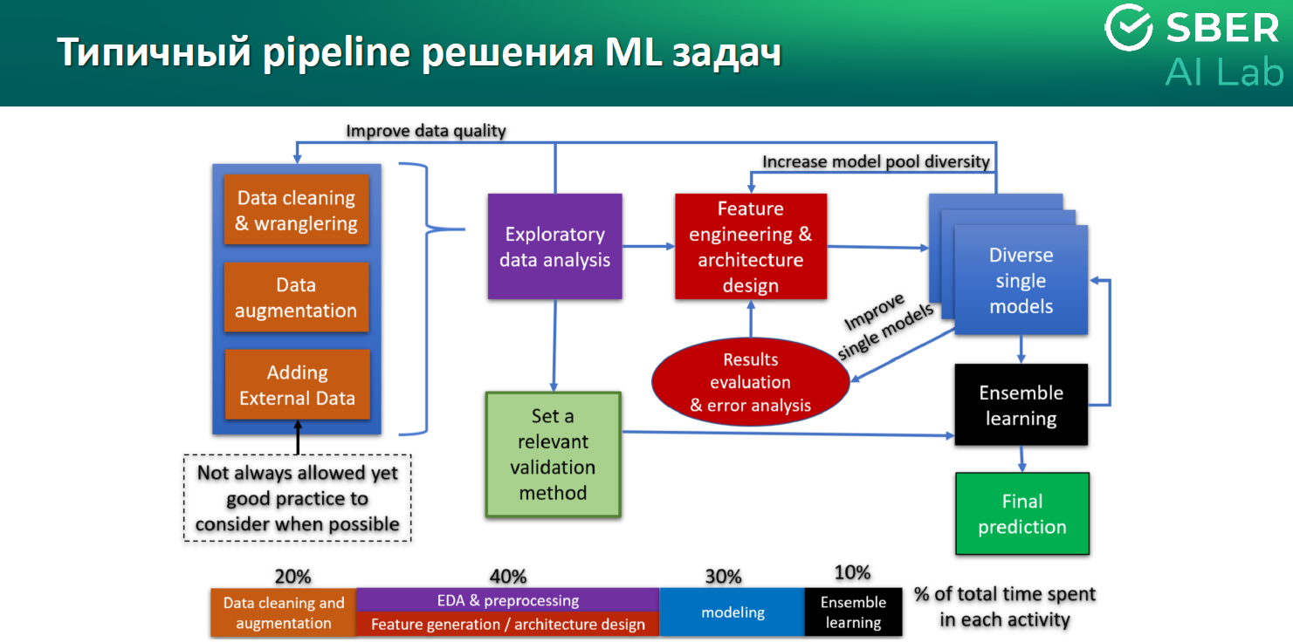

Slide 4
Начальные Шаги Работы с Данными

Slide 5
Начальные Шаги Работы с Данными

Slide 6
Виды предварительной обработки данных
.
Работа с «артефактами в данных» в т.ч.
Поиск дубликатов
Работа с пропущенными значениями
Обработка некорректных значений
Подготовка данных для моделей
Масштабирование числовых признаков
Кодирование категориальных признаков
Инженерия признаков*

Slide 7
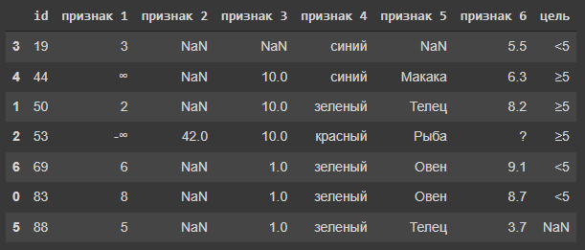
Ознакомьтесь с данными
.
Библиотека Pandas
Информация о данных
DataFrame
DF.info()
<class 'pandas.core.frame.DataFrame'>
RangeIndex: 7 entries, 0 to 6
Data columns (total 8 columns):
# Column Non-Null Count Dtype
--- ------ -------------- -----
0 id 7 non-null int64
1 признак 1 7 non-null object
2 признак 2 1 non-null float64
3 признак 3 6 non-null float64
4 признак 4 7 non-null object
5 признак 5 6 non-null object
6 признак 6 7 non-null object
7 цель 6 non-null object
dtypes: float64(2), int64(1), object(5)
memory usage: 576.0+ bytes

Slide 8
Про «чистку» данных
.
Замена значений плюс минус бесконечность в признаках и целевом столбце на nan
Удаление признаков, число пропущенных значений в которых превышает 90% (ну или в целом много)
Удаление объектов из таблицы, для которых неизвестно значение целевой переменной (nan в target)
Перевод меток в целевом столбце из строкового формата в целочисленный
Устранение отступов в строковых объектах в признаках
Корректировка столбцов с разными типами данных, заключающееся в детекции столбцов со смешанными типами и их приведение к мажоритарному, какому-либо возможному или удаление столбца из таблицы.
https://habr.com/ru/company/ods/blog/657525/

Slide 9
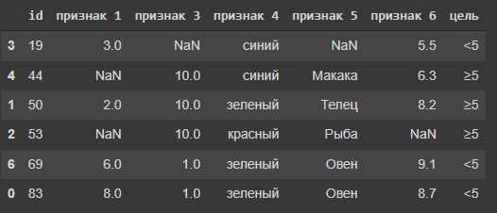
Про «чистку» данных
.
DF['признак 1'].apply(pd.to_numeric, errors='coerce',)
DF['признак 6'].apply(pd.to_numeric, errors='coerce',)
DF.drop(index = DF.index[DF.цель.isnull()])
DF.drop('признак 2', axis = 1)
DF['признак 4'].unique()
array(['зеленый', ' зеленый', 'красный', 'синий', ' синий '], dtype=object)
DF['признак 4'].replace(' ','')
DF['признак 4'].unique()
array(['синий', 'зеленый', 'красный'], dtype=object)

Slide 10
Про «чистку» данных
.
Формат хранения ваших данных повлияет на скорость, с которой вы сможете завершить свое исследование
uint16 vs int64 vs float
category vs bool vs object
.astype(Тип)
https://habr.com/ru/amp/post/664102/

Slide 11
Пропуски и Дубликаты
.
Пропуски*
DF.isna()
DF.fillna(value)
DF.drop(columns)
Дубликаты
DF.duplicated()
DF.drop_duplicates()

Slide 12
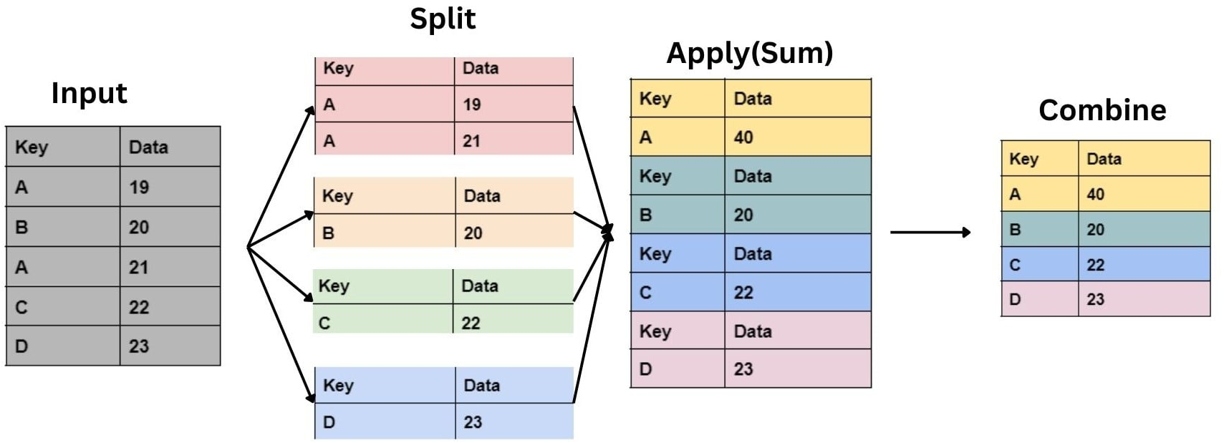
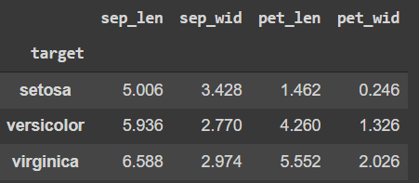
Первичный Анализ
.
Агрегация
DF.groupby(['target'],).mean()

Slide 13
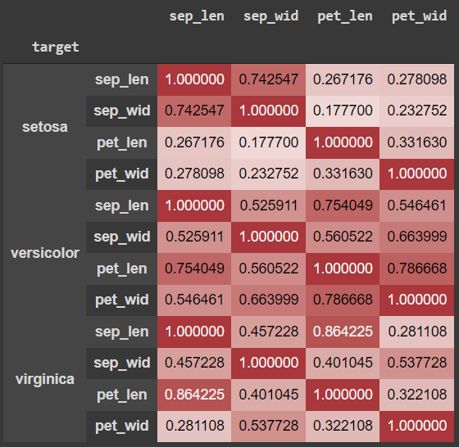
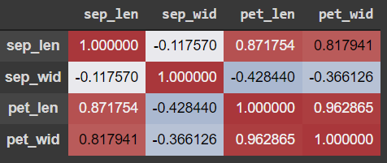
Корреляция
.
DF.corr()

Slide 14
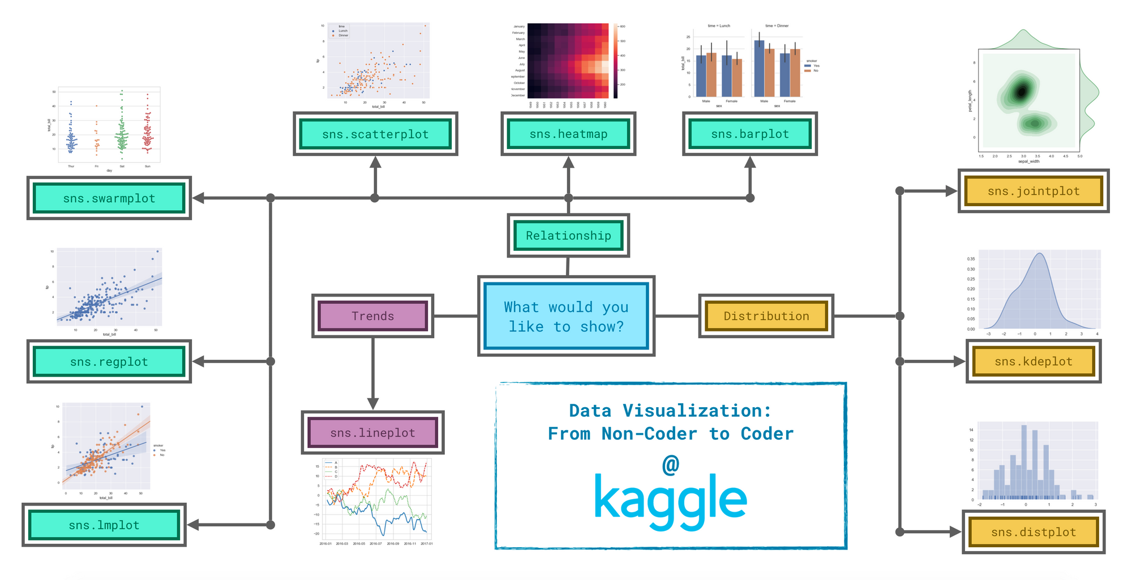
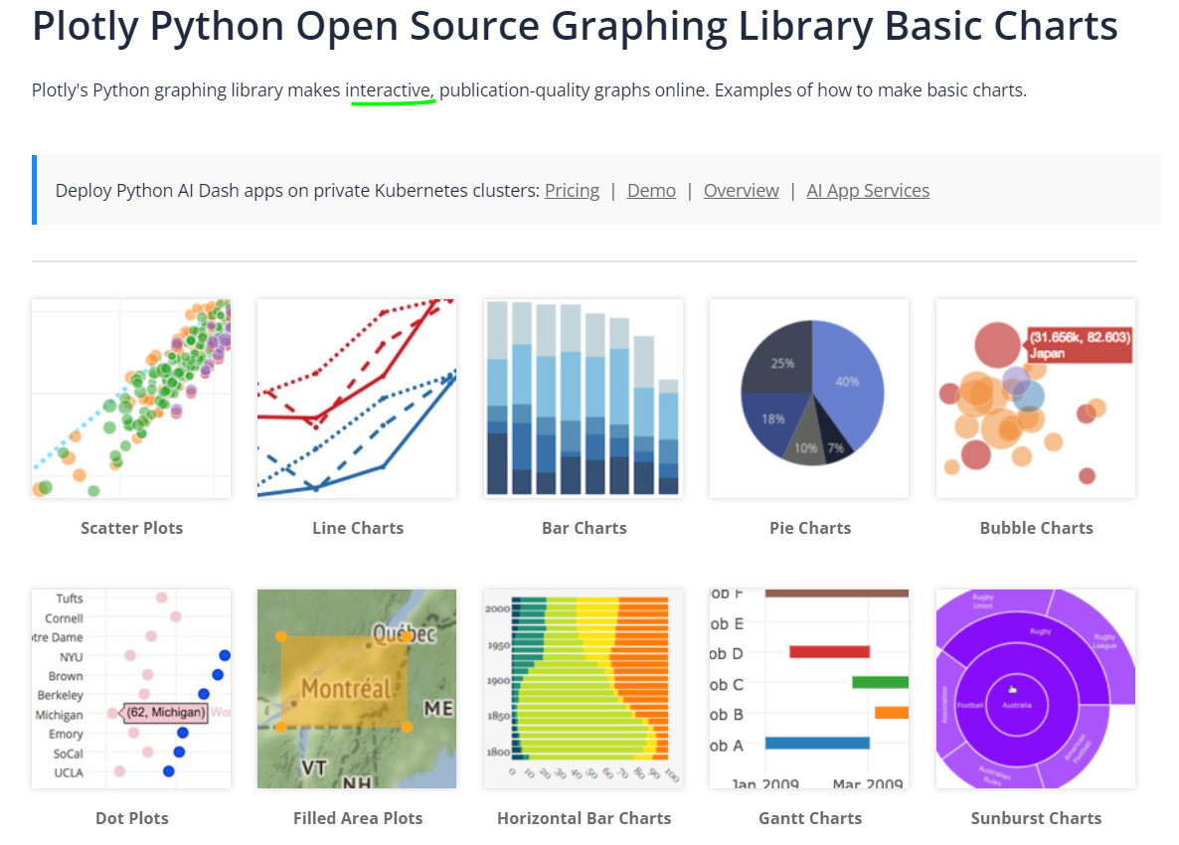
Визуализация
.

Slide 15
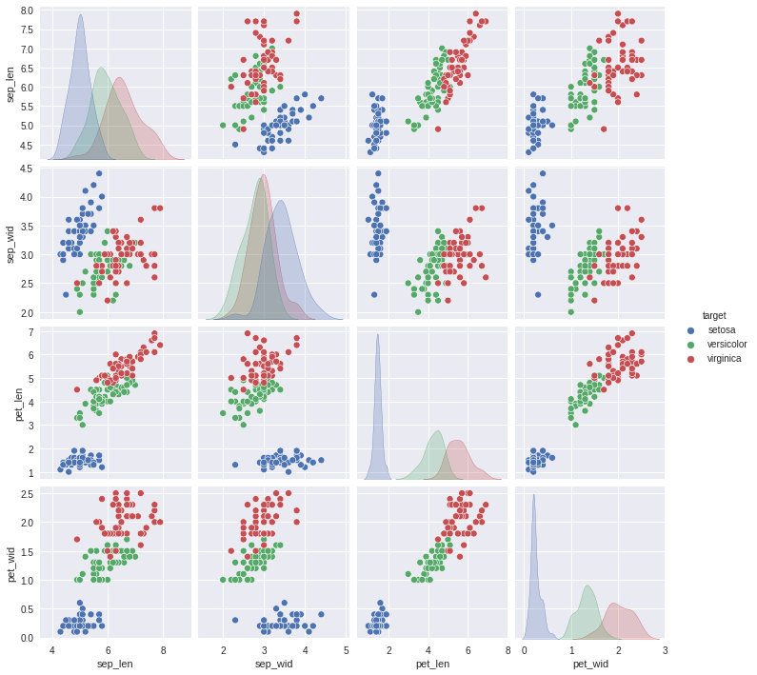
Визуализация
.
Библиотеки seaborn и plotly «заточены» на работу с датафреймами pandas
seaborn.pairplot(data = DF,
hue='target')

Slide 16
Начальные Шаги Работы с Данными
Предварительная обработка числовых данных

Slide 17
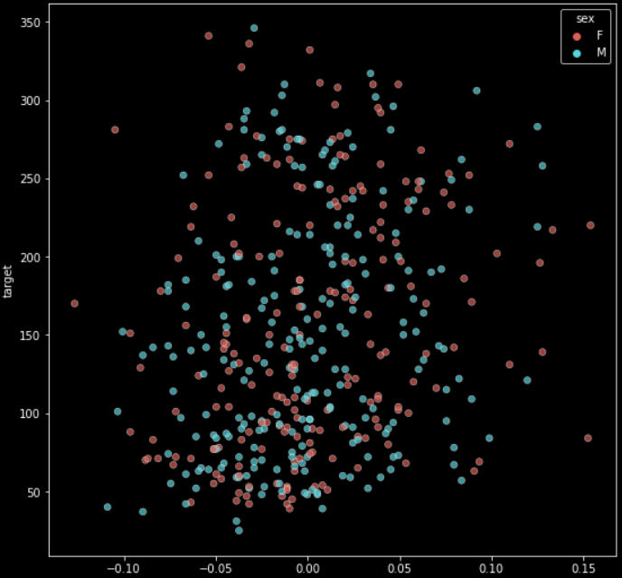
Визуализация
.

Slide 18
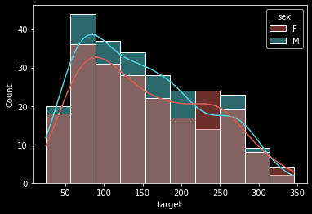
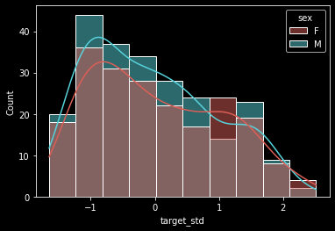


Стандартизация
.
$${\text{X}}^{′}\text{=}\frac{(x_{ij}−μ_{j}\text{)}}{σ_{j}}$$
$$X{ \text{ϵ} \text{ℝ}}^{n×p}$$
$μ_{j}$ среднее значение j-го признака
$σ_{j}$ стандартное отклонение j-го признака
https://scikit-learn.org/stable/modules/generated/sklearn.preprocessing.StandardScaler.html

Slide 19




Нормализация
.
$${\text{X}}^{′}\text{=}\frac{(x_{ij}−x_{j_{min}}\text{)}}{{(x}_{j_{max}}−x_{j_{min}})}$$
$$X{ \text{ϵ} \text{ℝ}}^{n×p}$$
$x_{j_{min}}$ минимум j-го признака
$x_{j_{max}}$ максимум j-го признака
https://scikit-learn.org/stable/modules/generated/sklearn.preprocessing.MinMaxScaler.html

Slide 20
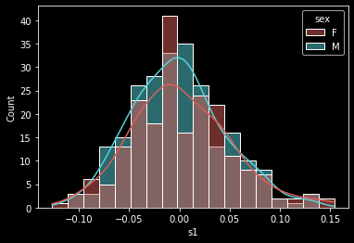
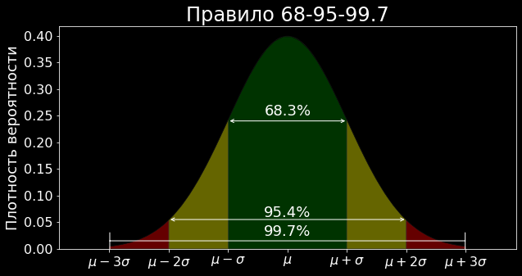




«Робастное» масштабирование
.
$${\text{X}}^{′}\text{=}\frac{(x_{ij}−Q_{2}\text{)}}{Q_{3}−Q_{1}}$$
$$X{ \text{ϵ} \text{ℝ}}^{n×p}$$
$Q_{2}$ медиана
$Q_{1}$ 1 квартиль (25-ый квантиль)
$Q_{3}$ 3 квартиль (75-ый квантиль)
https://scikit-learn.org/stable/modules/generated/sklearn.preprocessing.RobustScaler.html

Slide 21
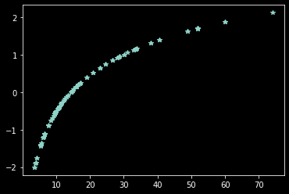
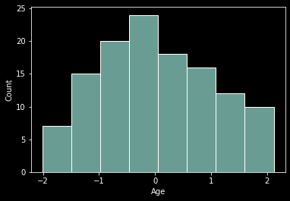
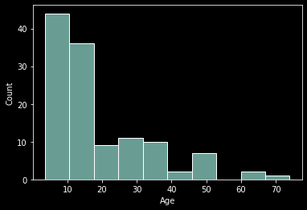



Степенное Преобразование
.
$${\text{X}}^{′}\text{=}\ln{X}$$
$${\text{X}}^{′}\text{=}\sqrt{X}$$
$${\text{X}}^{′}{\text{=}\text{X}}^{λ}$$
https://scikit-learn.org/stable/modules/generated/sklearn.preprocessing.PowerTransformer.html

Slide 22
Данные
Начальные Шаги Работы с Данными
Предварительная обработка категориальных данных

Slide 23
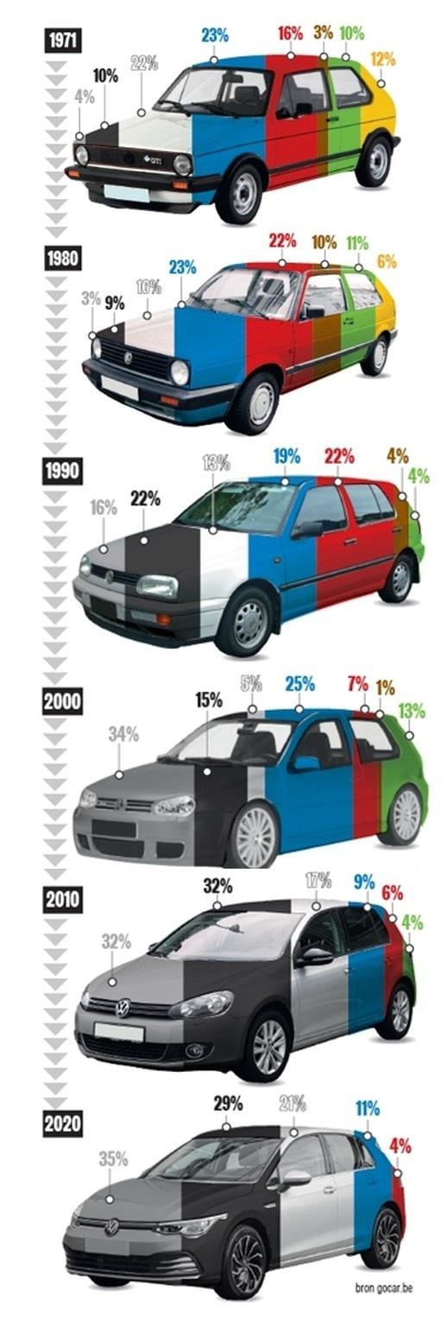
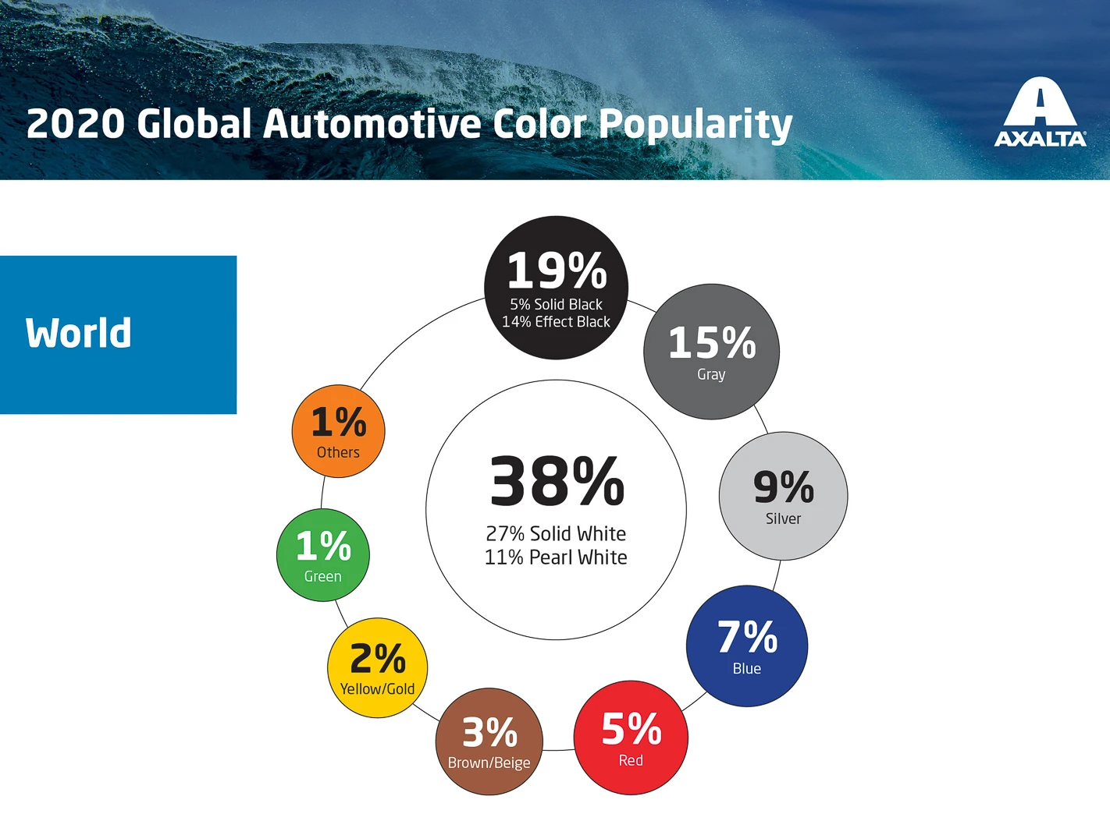

Порядковое кодирование
.
$$x$$
Цвет
{Красный, Зеленый, Синий, Белый}
Цвет {1, 2, 3, 4}
https://www.whichcar.com.au/car-news/what-is-the-most-popular-car-colour
https://scikit-learn.org/stable/modules/generated/sklearn.preprocessing.OrdinalEncoder.html
https://dailyinfographic.com/most-popular-car-colors

Slide 24


One-hot Encoding
.
Цвет {Красный, Зеленый, Синий, Белый}
Цвет {1, 2, 3, 4}
Цвет
Красный
Зеленый
Синий
Белый
Красный
Цвет Красный | Цвет Зеленый | Цвет Синий | Цвет Белый
1 | 0 | 0 | 0
0 | 1 | 0 | 0
0 | 0 | 1 | 0
0 | 0 | 0 | 1
1 | 0 | 0 | 0
$$x^{n×1}→Ξ^{n×m}$$
$m=len(np.unique\left(x\right))$
https://scikit-learn.org/stable/modules/generated/sklearn.preprocessing.OneHotEncoder.html

Slide 25
Резюме Лекции
Начальные Шаги Работы с Данными
Визуализация
Работа с пропусками, дубликатами и странными значениями
Числовые данные – нормализуем / стандартизуем / степенно преобразуем
Категориальные данные сводим к Цифрам / One-Hot Encoding
*Feature Engineering

Slide 26
Вопросы, пожелания, предложения
?????????

